Slide 1



Làng nghề truyền thống
GV. Lê Thị Thuý Huyền

Slide 2


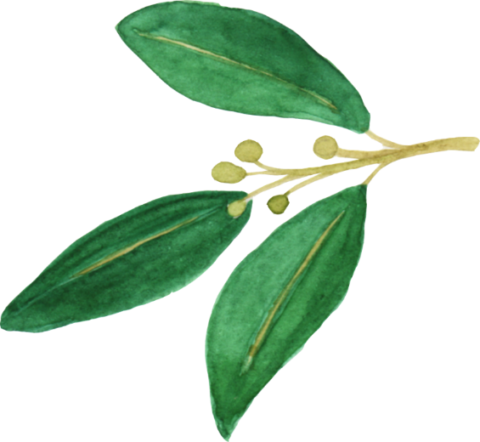
Khởi động
Click here to add content, content to match the title.

Slide 3

Cùng hát và vận động theo bài hát viết về quê hương Hải Dương.

Slide 4

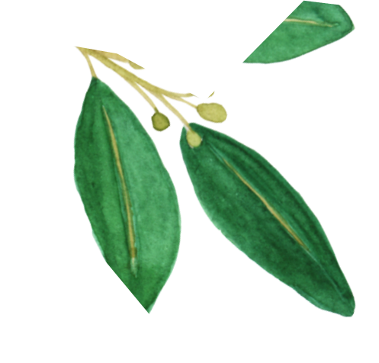

KHÁM PHÁ

Slide 5


01 Một số nét văn hoá của Hải Dương
02 Lễ hội Đền Cao - An Phụ - Kinh Môn
03 Nghệ thuật và Ẩm thực của Hải Dương
LỊCH SỬ VĂN HOÁ TỈNH HẢI DƯƠNG
04 Kể chuyện Danh nhân

Slide 6
01
Một số nét văn hoá
của Hải Dương
Click here to add content, content to match the title.

Slide 7

Hải Dương nằm ở vị trí trung tâm đồng bằng sông Hồng, thuộc tam giác kinh tế trọng điểm phía Bắc: Hà Nội – Hải Phòng – Quảng Ninh; tiếp giáp với các tỉnh Bắc Ninh, Bắc Giang, Quảng Ninh, Thái Bình, Hưng Yên và thành phố Hải Phòng. Hải Dương được đánh giá là mảnh đất có bề dày lịch sử và văn hoá đặc sắc, độc đáo... Văn hoá các triều đại Lý, Trần, Hậu Lê, Nguyễn đã tạo nên cho Hải Dương một không gian văn hoá đặcbiệt. Nhiều di tích được xếp hạng quốc gia, gắn với các lễ hội đặc sắc, tiêu biểu như: di tích quốc gia đặc biệt Côn Sơn – Kiếp Bạc, An Phụ – Kính Chủ – Nhẫm Dương, Văn miếu Mao Điền, Đền Xưa – Chùa Giám – Đền Bia. Hải Dương còn là nơi lưu giữ lịch sử về ba danh nhân tiêu biểu của đất nước và thế giới, đó là: Trần Hưng Ðạo – danh nhân quân sự, Nguyễn Trãi – danh nhân văn hoá, Chu Văn An – người thầy của muôn đời

Slide 8

2. Nêu vai trò của làng nghề đối với phát triển kinh tế xã hội ở địa phương?
Các làng nghề góp phần quantrọng trong việc bảo tồn các giá trị truyền thống, phát triển du lịch, giải quyết việc làm và tăng thu nhập cho người dân ở địa phương.

Slide 9
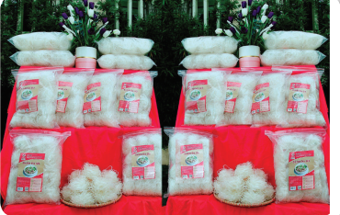
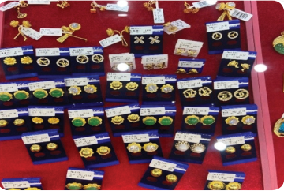
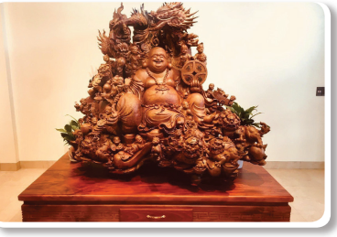
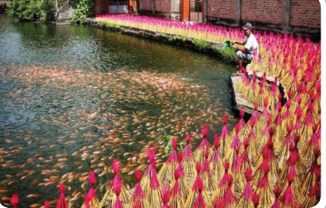

Slide 10


02
Làng nghề Gốm Chu Đậu, Làng nghề Bánh đa Hội Yên
Click here to add content, content to match the title.

Slide 11

Thảo luận nhóm theo kĩ thuật khăn trải bàn
Nhóm 1,2,3,4 thảo luận và tìm hiểu về làng nghề Gốm Chu Đậu.
Nhóm 5,6,7,8 Thảo luận về làng nghề Bánh đa Hội Yên.
PPT下载 http://www.1ppt.com/xiazai/

Slide 12

Làng nghề Gốm Chu Đậu
- Địa chỉ : Tả ngạn sông Thái Bình, xã Thái Tân, huyện Nam Sách.
- Hình thành: Thế kỉ thứ 14 - phát triển mạnh trong thế kỉ 15, 16.
- Nguyên liệu: Đất sét trắng lấy từ vùng Trúc Thôn (thành phố Chí Linh).
- Điểm đặc chưng: Các sản phẩm gốm đều được làm thủ công, từ khâu nặn, đúc gốm, vẽ và trang trí hoa văn.Đặc điểm nổi bật của gốm Chu Đậu là men trắng rất trong với nhiều hoa văn màu xanh, đỏ nâu,… Kiểu dáng, hoạ tiết của hoa văn tinh xảo và mang đậm nét văn hoá của người Việt.
- Thị trường tiêu thụ: Trong nước mà còn có mặt ở nhiều nước trên thế giới.

Slide 13
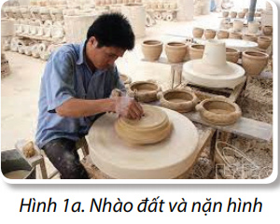
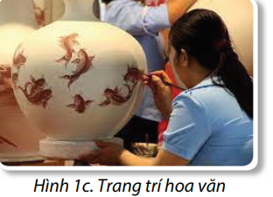
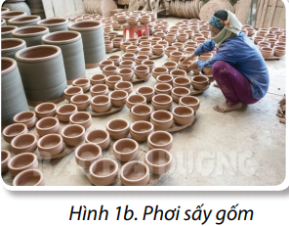
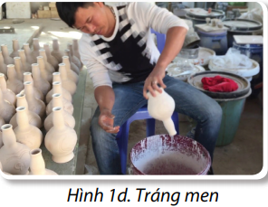

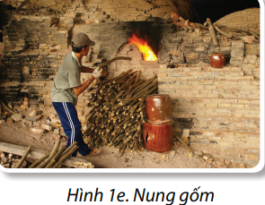
Hình 1. Các công đoạn làm gốm Chu Đậu

Slide 14

Làng nghề bánh đa Hội Yên
- Địa chỉ: xã Chi Lăng Nam, huyện Thanh Miện.
- HÌnh thành: làng nghề truyền thống lâu đời - Nguyên liệu : gạo sản xuất tại địa phương.
- Điểm đặc chưng của sản phẩm: Sản phẩm không dùng các chất phụ gia nên nổi tiếng thơm ngon và có vị đậm đà, đặc trưng của gạo. Sợi bánh mềm, có độ dẻo, dai và có hương vị tự nhiên, không bị nát khi nấu chín.
- Thị trường: Tiêu thụ trong nước và xuất khẩu sang nước ngoài.

Slide 15
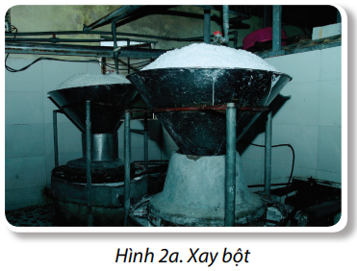
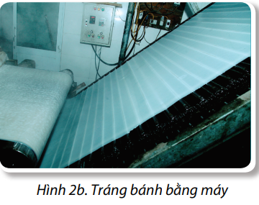
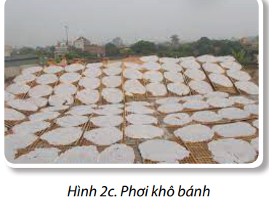
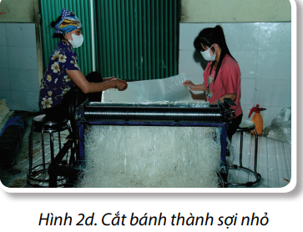

Hình 2. Các công đoạn làm bánh đa Hội Yên

Slide 16
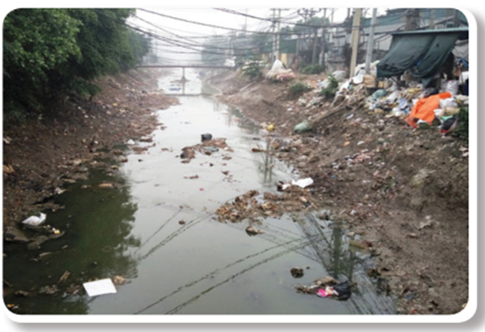
Em có suy nghĩ gì khi xem hình ảnh này?

Slide 17
03
Hiện trạng môi trường
ở các làng nghề tỉnh Hải Dương.

Slide 18

Trong quá trình sản xuất, người dân ở các làng nghề đã thực hiện nhiều biện pháp bảo vệ môi trường như: thu gom, xử lí nước thải, chất thải, giảm thiểu tiếng ồn, bụi, tận dụng phế liệu để làm các sản phẩm thủ công,... Tuy nhiên, một số làng nghề hiện nay đang có nguy cơ ô nhiễm môi trường do chất thải, nước thải, khói bụi từ hoạt động sản xuất của các làng nghề chưa được xử lí.
A 光能加速生长素的合成
B 单侧光影响生长素的分布

Slide 19
Hãy nêu một vài giải pháp để giảm bớt ô nhiễm môi trường ở các làng nghề

Slide 20
04.
Luyện tập vận dụng

Slide 21
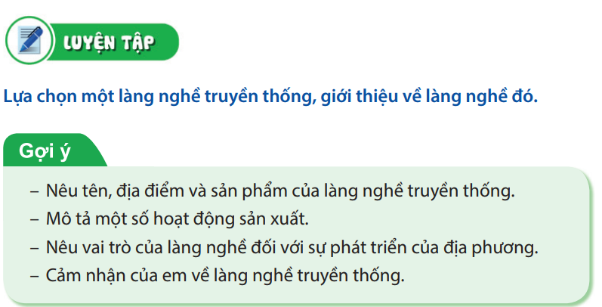

Slide 22
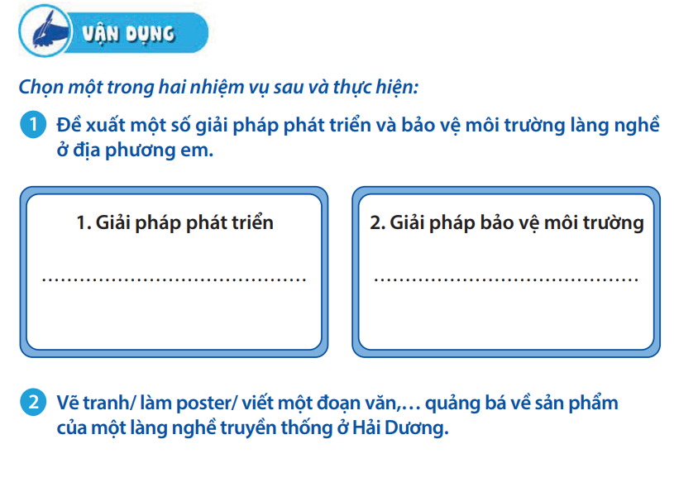

Slide 23
Thanks
https://www.freeppt7.com

Slide 24

Fonts & colors used
This presentation has been made using the following fonts:
Krona One
(https://fonts.google.com/specimen/Krona+One)
Ubuntu
(https://fonts.google.com/specimen/Ubuntu)
#f4d000
#ceb200
#e83d3d
#b2322e
#00abbf
#336574
#1f424c

